Slide 1

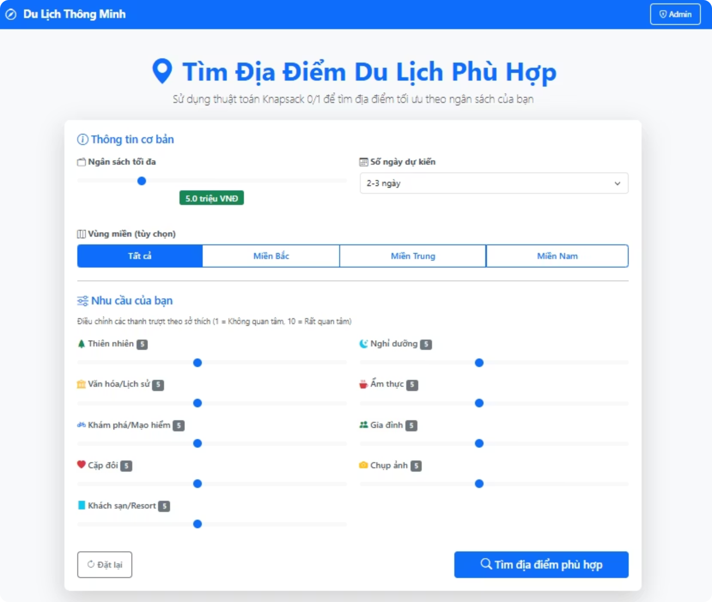
Xây dựng ứng dụng tìm
địa điểm du lịch phù hợp bằng thuật toán Knapsack
Học phần: Đồ án cơ sở ngành
Đơn vị: Trường Kỹ thuật và Công nghệ, Khoa Công nghệ Thông tin
Giảng viên hướng dẫn: Lê Phong Dũ
Sinh viên thực hiện: Phạm Phúc Khang MSSV: 110123253

Slide 2

Tóm tắt vấn đề và hướng tiếp cận
Việc chọn địa điểm du lịch phù hợp với ngân sách, thời gian và mức độ hấp dẫn khó khi số lượng địa điểm tăng
Người dùng thường phải tìm kiếm và so sánh thủ công, gây mất thời gian
Đề tài mô hình hóa bài toán chọn điểm đến thành bài toán lựa chọn tối ưu có ràng buộc
Chọn thuật toán Knapsack để hỗ trợ ra quyết định trong ứng dụng web đơn giản

Slide 3
Lý do chọn đề tài
Nhu cầu du lịch tăng
Khó khăn trong lựa chọn
Du lịch phát triển, nhu cầu tư vấn lựa chọn điểm đến ngày càng nhiều
Nhiều lựa chọn khiến người dùng khó chọn địa điểm phù hợp với ngân sách, thời gian và nhu cầu
Tính thực tiễn của thuật toán
Kết hợp kiến thức
Thuật toán tối ưu có tính thực tiễn, phù hợp để áp dụng vào bài toán này
Đề tài kết hợp kiến thức thuật toán và phát triển ứng dụng web

Slide 4

Mục đích và phạm vi nghiên cứu
Mục đích
Phạm vi
Áp dụng thuật toán Knapsack để chọn địa điểm du lịch phù hợp trong ứng dụng web
Ứng dụng chạy trên trình duyệt, không sử dụng cơ sở dữ liệu, dữ liệu quản lý dạng danh sách trong JavaScript
Củng cố kiến thức về thuật toán lựa chọn tối ưu và triển khai bằng ngôn ngữ lập trình JavaScript
Thuật toán áp dụng: dạng chọn hoặc không chọn, với tiêu chí chính là chi phí

Slide 5




Bài toán lựa chọn tối ưu trong bối cảnh du lịch
Bài toán lựa chọn tối ưu
Trong du lịch
Chọn phương án tốt nhất trong nhiều phương án, có ràng buộc tài nguyên
Cần chọn tập địa điểm sao cho phù hợp giới hạn ngân sách hoặc thời gian
Yêu cầu
Mục tiêu đề tài
Kết quả có cơ sở tính toán, tránh chọn ngẫu nhiên
Tự động hóa việc chọn điểm đến theo ràng buộc

Slide 6

Khái niệm thuật toán Knapsack (thuật toán cái ba lô)
Có “ba lô” với sức chứa giới hạn và tập “đồ vật” có trọng lượng, giá trị
Mục tiêu: tổng trọng lượng không vượt sức chứa, tổng giá trị là lớn nhất
Thuật toán có nhiều biến thể; đề tài sử dụng dạng chọn hoặc không chọn
Trong đề tài: thuật toán là công cụ hỗ trợ chọn điểm đến theo ràng buộc

Slide 7

Ánh xạ các thành phần thuật toán sang bài toán du lịch
Tập phần tử
Trọng lượng
Giá trị
Các địa điểm du lịch
Chi phí tham quan hoặc thời gian chuyến đi
Mức độ hấp dẫn, điểm đánh giá hoặc mức độ phù hợp
Sức chứa tối đa
Kết quả
Ngân sách tối đa hoặc tổng thời gian cho phép
Danh sách địa điểm được chọn đáp ứng ngân sách

Slide 8

Nguyên lý giải bằng phương pháp quy hoạch động
Xây dựng bảng giá trị tối ưu theo số lượng địa điểm và mức ngân sách
Ở mỗi địa điểm, xét hai trường hợp: không chọn hoặc chọn
Không chọn: giữ nguyên giá trị tối ưu của bước trước
Chọn: cộng giá trị địa điểm với phương án tối ưu của ngân sách còn lại
Kết thúc: truy vết bảng để lấy danh sách địa điểm được chọn

Slide 9

Độ phức tạp và hạn chế
Độ phức tạp
Hạn chế
Độ phức tạp theo quy hoạch động: O(n×W)
Khi số lượng địa điểm hoặc sức chứa lớn, tốn thời gian và bộ nhớ
Ý nghĩa: phù hợp quy mô vừa phải, chạy trên trình duyệt
Chủ yếu xử lý ràng buộc định lượng, chưa phản ánh hết yếu tố định tính
Dữ liệu cố định, kết quả mang tính tham khảo khi dữ liệu đầu vào còn đơn giản

Slide 10

Phân tích yêu cầu hệ thống
Ứng dụng web đơn giản hỗ trợ người dùng tìm địa điểm du lịch theo tiêu chí cơ bản
Hai nhóm người dùng
Yêu cầu phi chức năng
Người dùng thông thường: nhập ngân sách tối đa, số lượng địa điểm mong muốn, nhận kết quả gợi ý
Giao diện đơn giản
Phản hồi nhanh
Người quản trị: cập nhật và quản lý dữ liệu địa điểm
Chạy trên trình duyệt

Slide 11
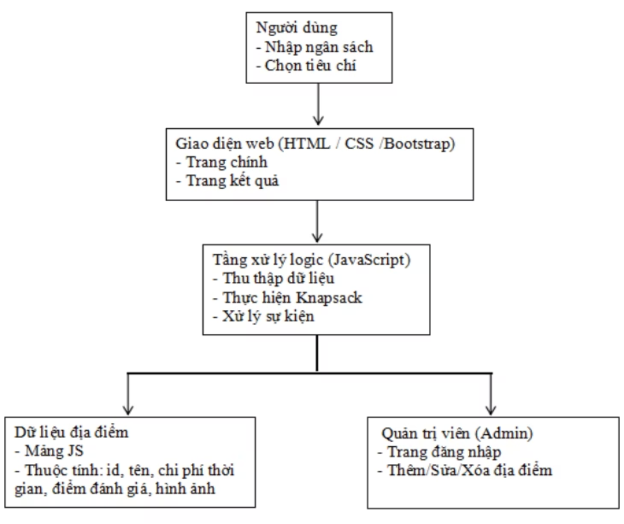
Thiết kế tổng thể hệ thống
· Ứng dụng chạy phía trình duyệt, không dùng kiến trúc phức tạp
· Thành phần chính:
Giao diện người dùng xây dựng bằng ngôn ngữ đánh dấu và bộ định kiểu, kết hợp thư viện hỗ trợ giao diện để trình bày đẹp và nhất quán
Tầng xử lý logic viết bằng JavaScript, quản lý dữ liệu và chạy thuật toán Knapsack
Dữ liệu địa điểm lưu dạng danh sách trong mã JavaScript

Slide 12
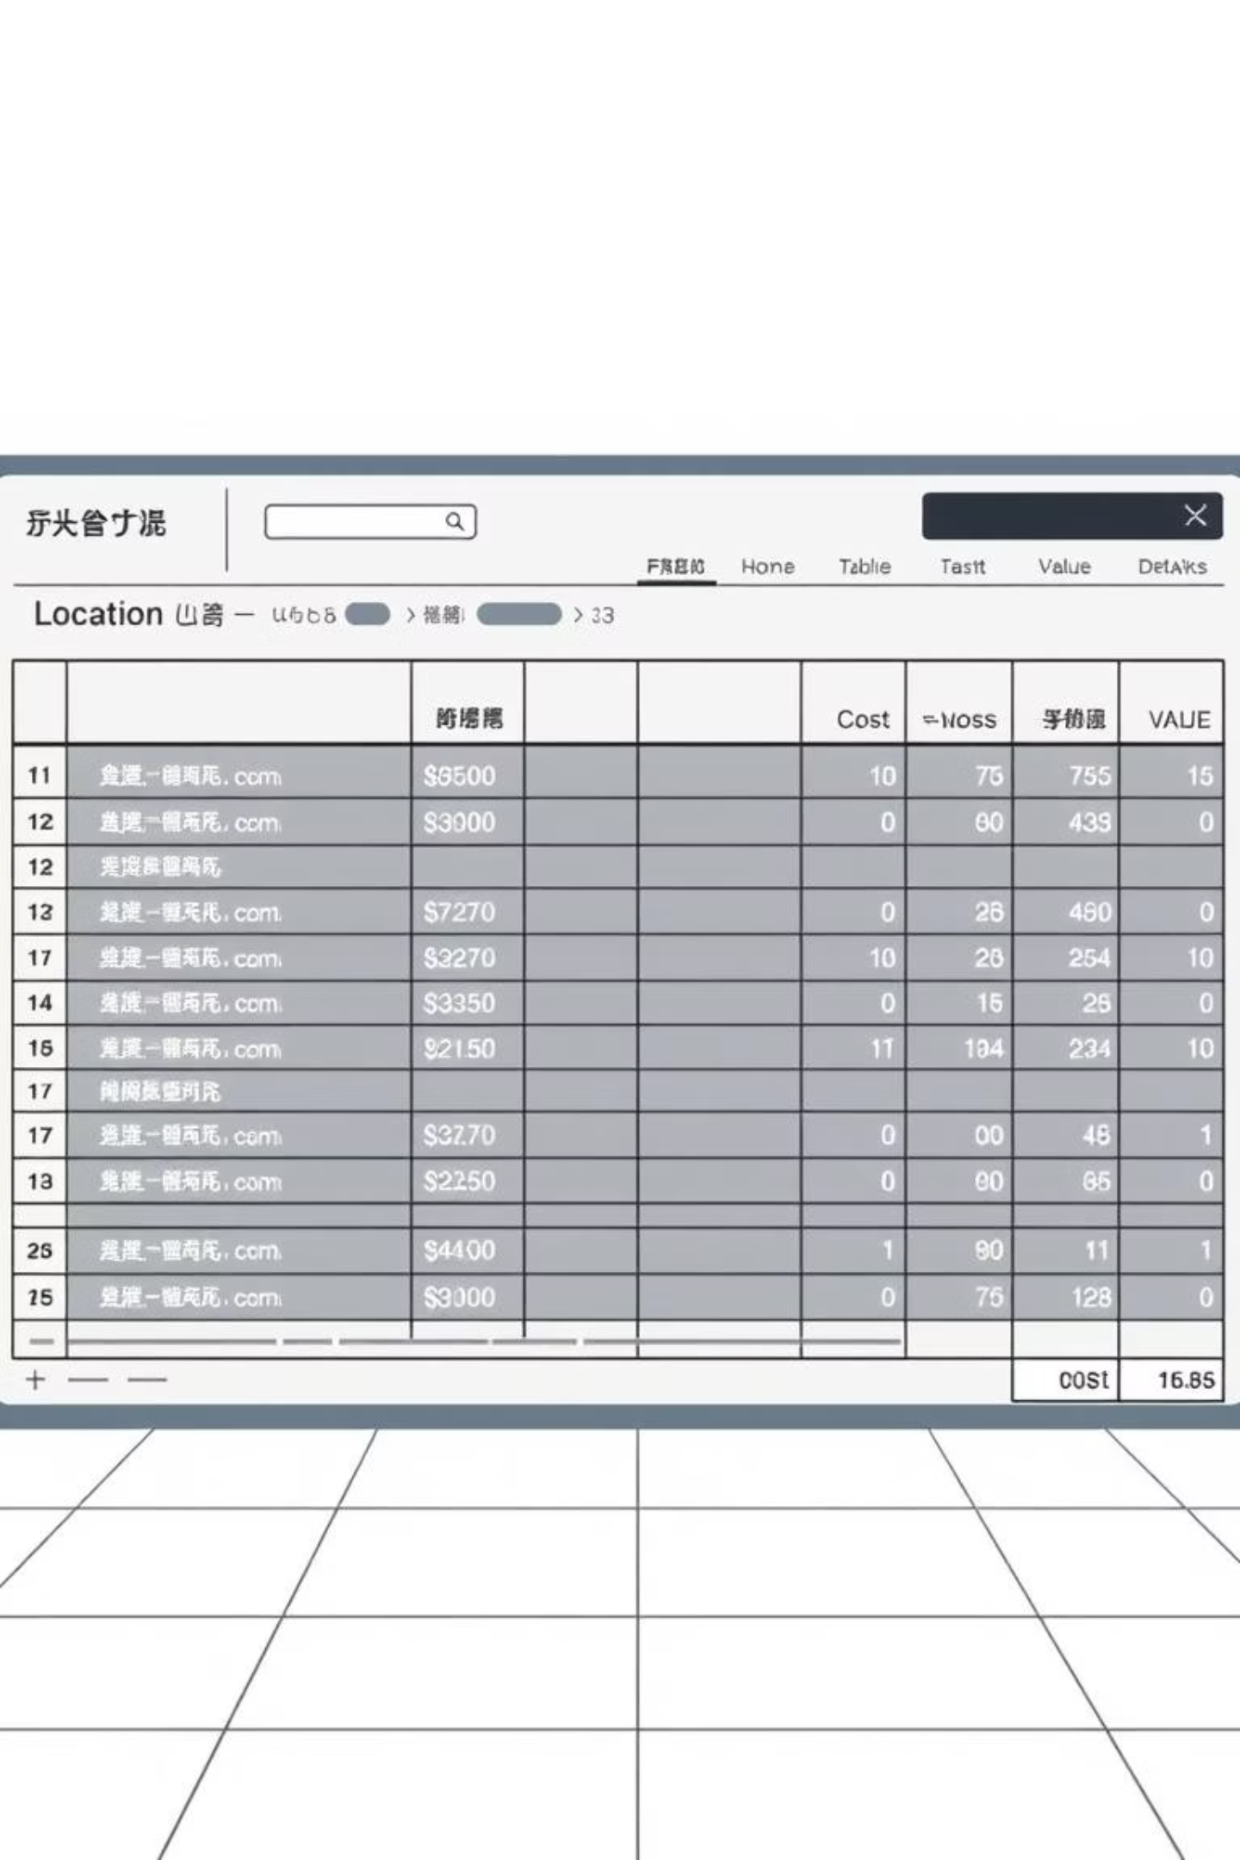
Dữ liệu địa điểm và tiêu chí đánh giá
· Mỗi địa điểm có các thông tin cơ bản để hiển thị và tính toán
· Chi phí là tiêu chí ràng buộc quan trọng trong bài toán
· Giá trị là tiêu chí tối ưu, phản ánh mức độ hấp dẫn hoặc phù hợp
· Dữ liệu có thể được thêm, sửa, xóa bởi phần quản trị

Slide 13
Quy trình xử lý khi người dùng sử dụng chức năng gợi ý
01
02
03
Người dùng nhập ngân sách tối đa và thực hiện yêu cầu gợi ý
Hệ thống lấy danh sách địa điểm hiện có trong dữ liệu
Chạy thuật toán Knapsack để tính phương án tối ưu theo ngân sách
04
05
Truy vết để xác định địa điểm nào được chọn
Hiển thị kết quả lên màn hình một cách trực quan

Slide 14

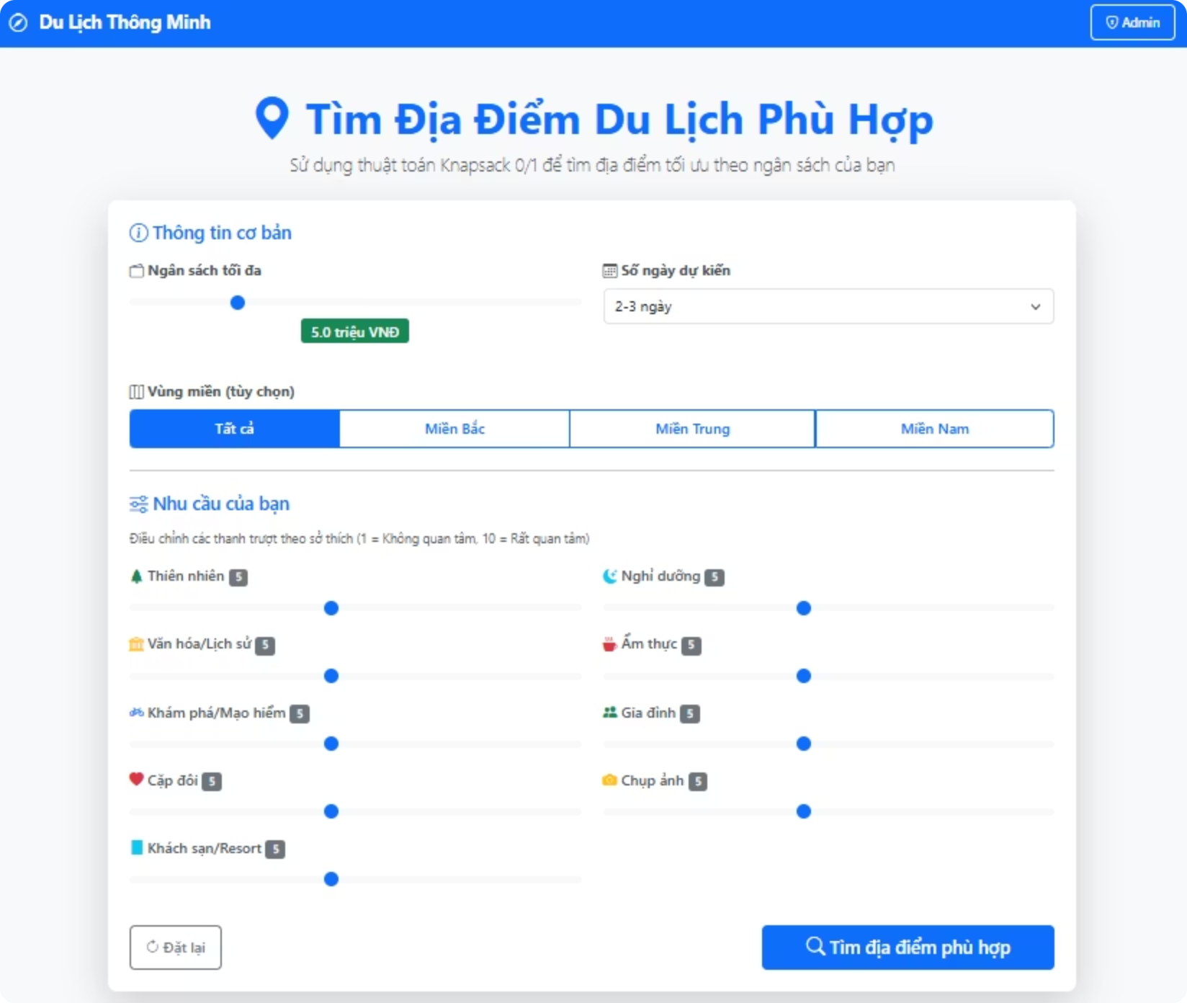
Giao diện
và chức năng chính
Trang chính: bố trí trực quan, giúp người dùng nhập thông tin và thực hiện tìm kiếm

Slide 15

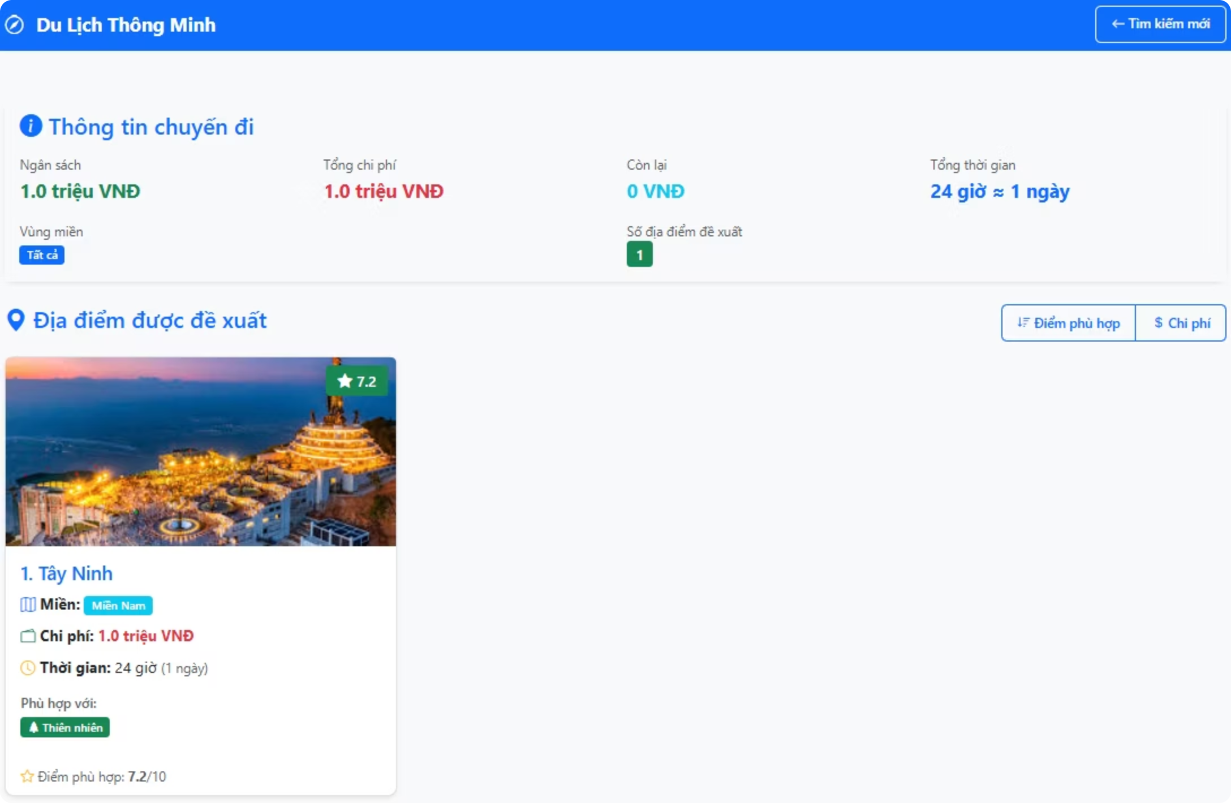
Giao diện
và chức năng chính
Trang kết quả: hiển thị danh sách địa điểm được chọn, có thông tin cơ bản để so sánh

Slide 16

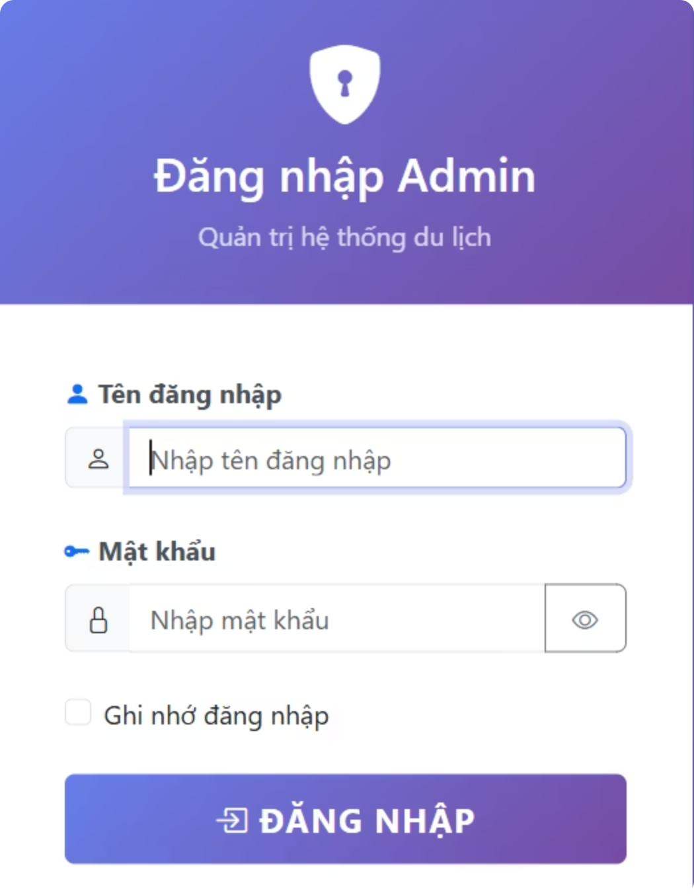
Giao diện
và chức năng chính
Trang đăng nhập cho quản trị: đăng nhập bằng mật khẩu cố định

Slide 17

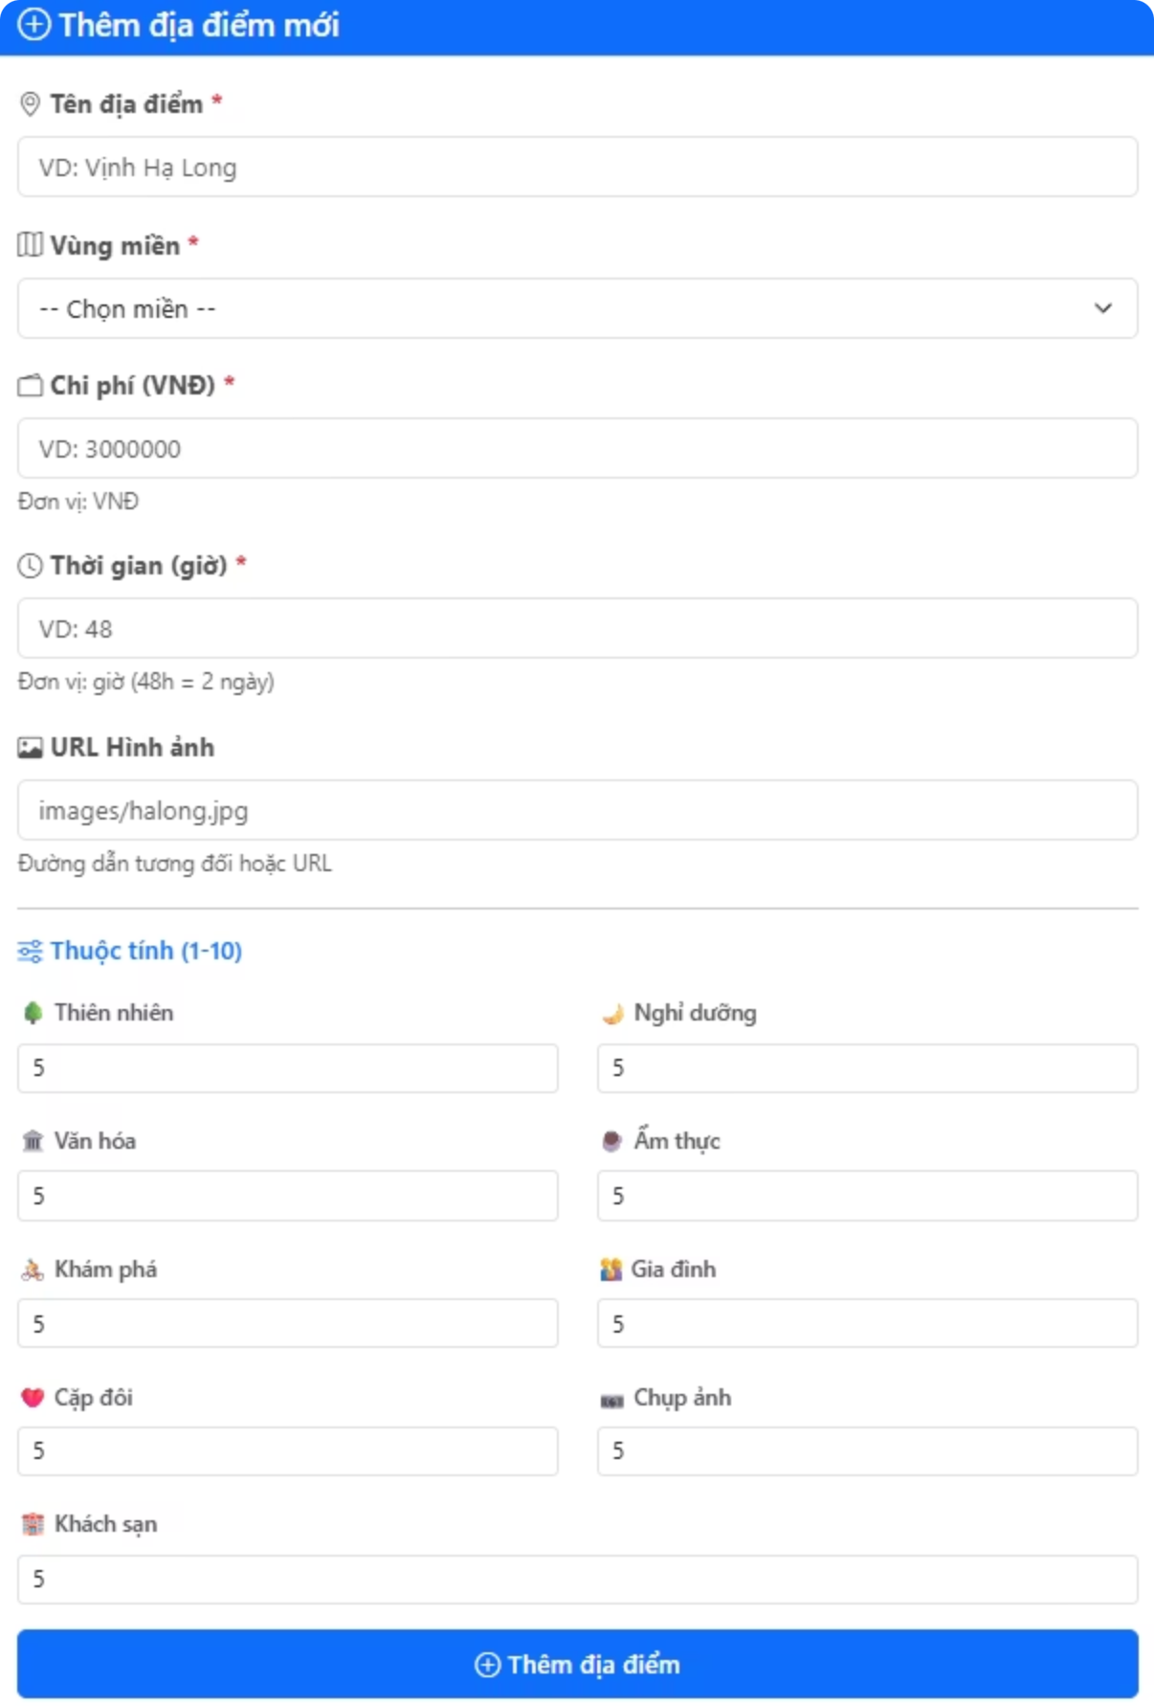
Giao diện
và chức năng chính
Trang quản trị:
Quản lý dữ liệu: thêm, chỉnh sửa, xóa địa điểm
Dữ liệu sau khi cập nhật sẽ được dùng ngay cho lần gợi ý tiếp theo

Slide 18
Kết quả, đánh giá, kết luận và hướng phát triển
Kết quả:
Hướng phát triển:
Ứng dụng hoàn thành mục tiêu: kết hợp giao diện web và thuật toán để gợi ý điểm đến dựa trên cơ sở tính toán
Tích hợp cơ sở dữ liệu để lưu trữ dài hạn
Cải tiến để xử lý nhiều tiêu chí cùng lúc và cá nhân hóa tốt hơn
Thuật toán hoạt động hợp lý: không vượt ngân sách, không chọn trùng lặp, phản hồi nhanh với dữ liệu nhỏ
Nâng cấp giao diện, bổ sung lọc, sắp xếp, so sánh địa điểm
Ưu điểm:
cấu trúc rõ ràng, dễ hiểu, dễ mở rộng
Hạn chế:
dữ liệu minh họa chưa phong phú; không có cơ chế lưu trữ lâu dài; tiêu chí còn đơn giản

Slide 19
CHÂN THÀNH CẢM ƠN!
Em xin chân thành cảm ơn quý thầy cô đã dành thời gian lắng nghe phần trình bày đề tài!
Em rất mong nhận được ý kiến đóng góp và câu hỏi từ quý thầy cô để đồ án được hoàn thiện hơn!

